Slide 1
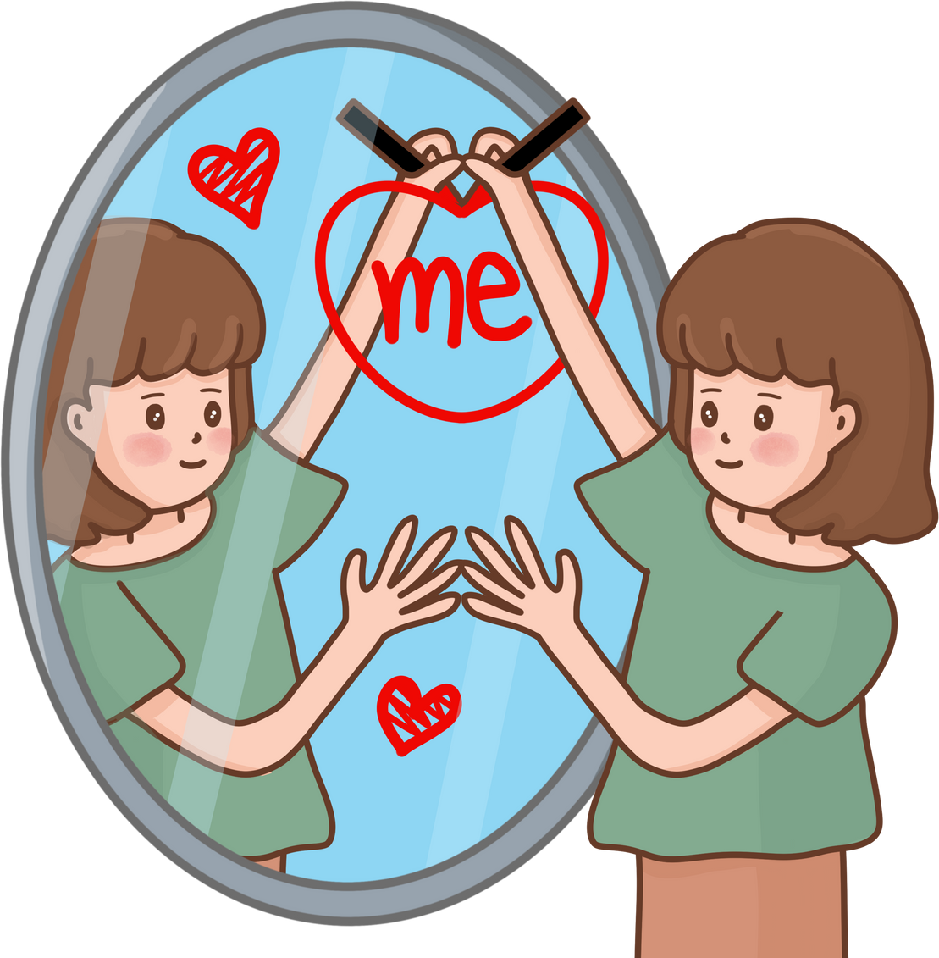
Гендерна соціалізація:
як ми вчимося бути чоловіками і жінками

Slide 2



Мета заходу
Ознайомити учасників із поняттям гендерної соціалізації та її основними етапами.
Показати, як родина, школа, медіа та культура формують уявлення про «чоловіче» і «жіноче».
Виявити поширені гендерні стереотипи та їхній вплив на самооцінку й стосунки.
Розвивати критичне мислення та гендерну чутливість як умову рівноправної взаємодії в суспільстві.

Slide 3



Актуальність теми
Гендерні ролі формуються з дитинства та впливають на самосприйняття і поведінку.
Родина, школа й медіа передають стереотипи про «чоловіче» та «жіноче».
Більшість людей не усвідомлює, як ці установки керують їхніми діями.
Розуміння процесу гендерної соціалізації сприяє рівності та взаємоповазі.

Slide 4
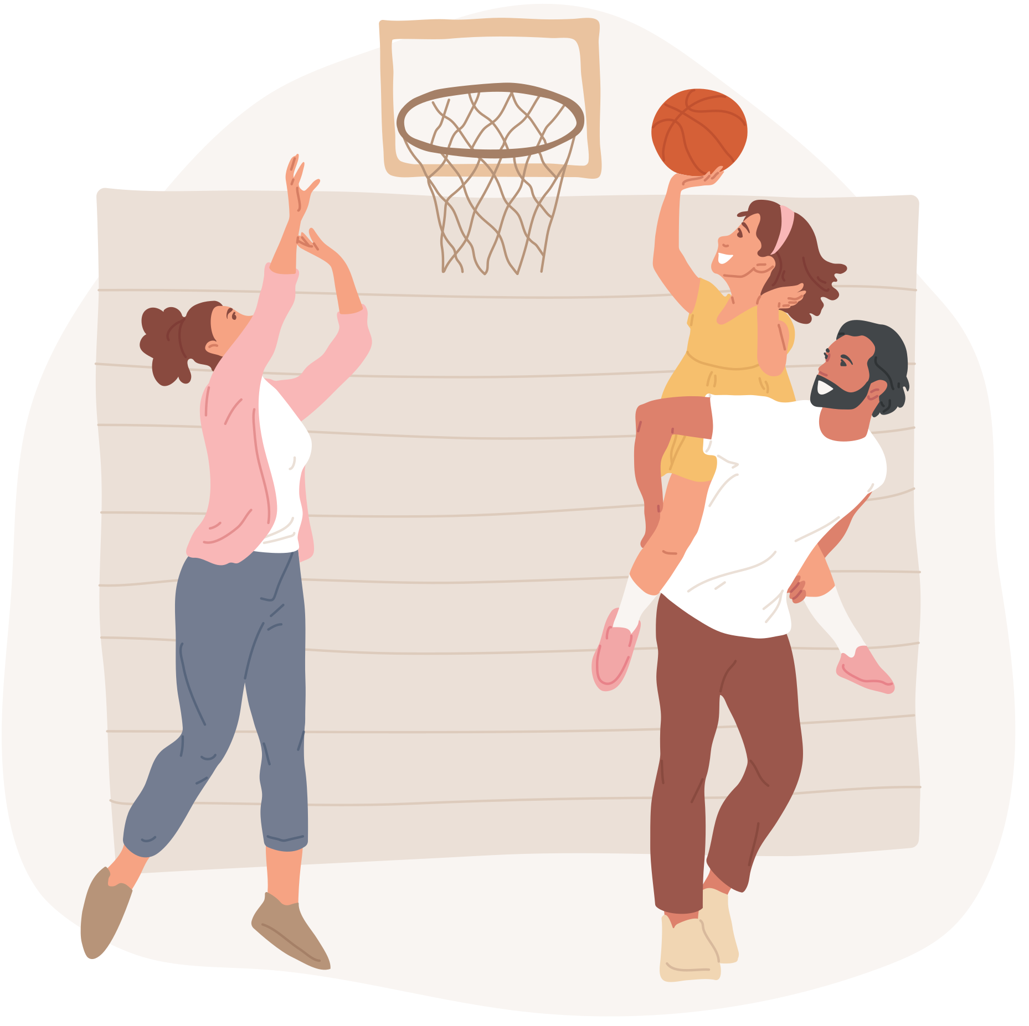
Що таке гендер
Гендер — це соціально сконструйована система норм, ролей, очікувань і поведінкових моделей, що визначають, як у певному суспільстві сприймаються та оцінюються чоловіки й жінки, а також відносини між ними.
Це не біологічна, а соціокультурна категорія, яка формується під впливом виховання,
традицій, медіа та соціального досвіду.
Стать — це біологічна категорія, що визначає фізіологічні, анатомічні та генетичні відмінності між чоловічим і жіночим організмом, зокрема особливості репродуктивної системи, гормонального профілю та вторинних статевих ознак.
Є біологічно зумовленою і визначається від народження,
проте її соціальне значення формується через культурні норми та очікування.
Приклад: «дівчата мають бути ніжними», «чоловіки — сильними» —
це не біологічний факт, а соціальний конструкт, сформований культурою.

Slide 5
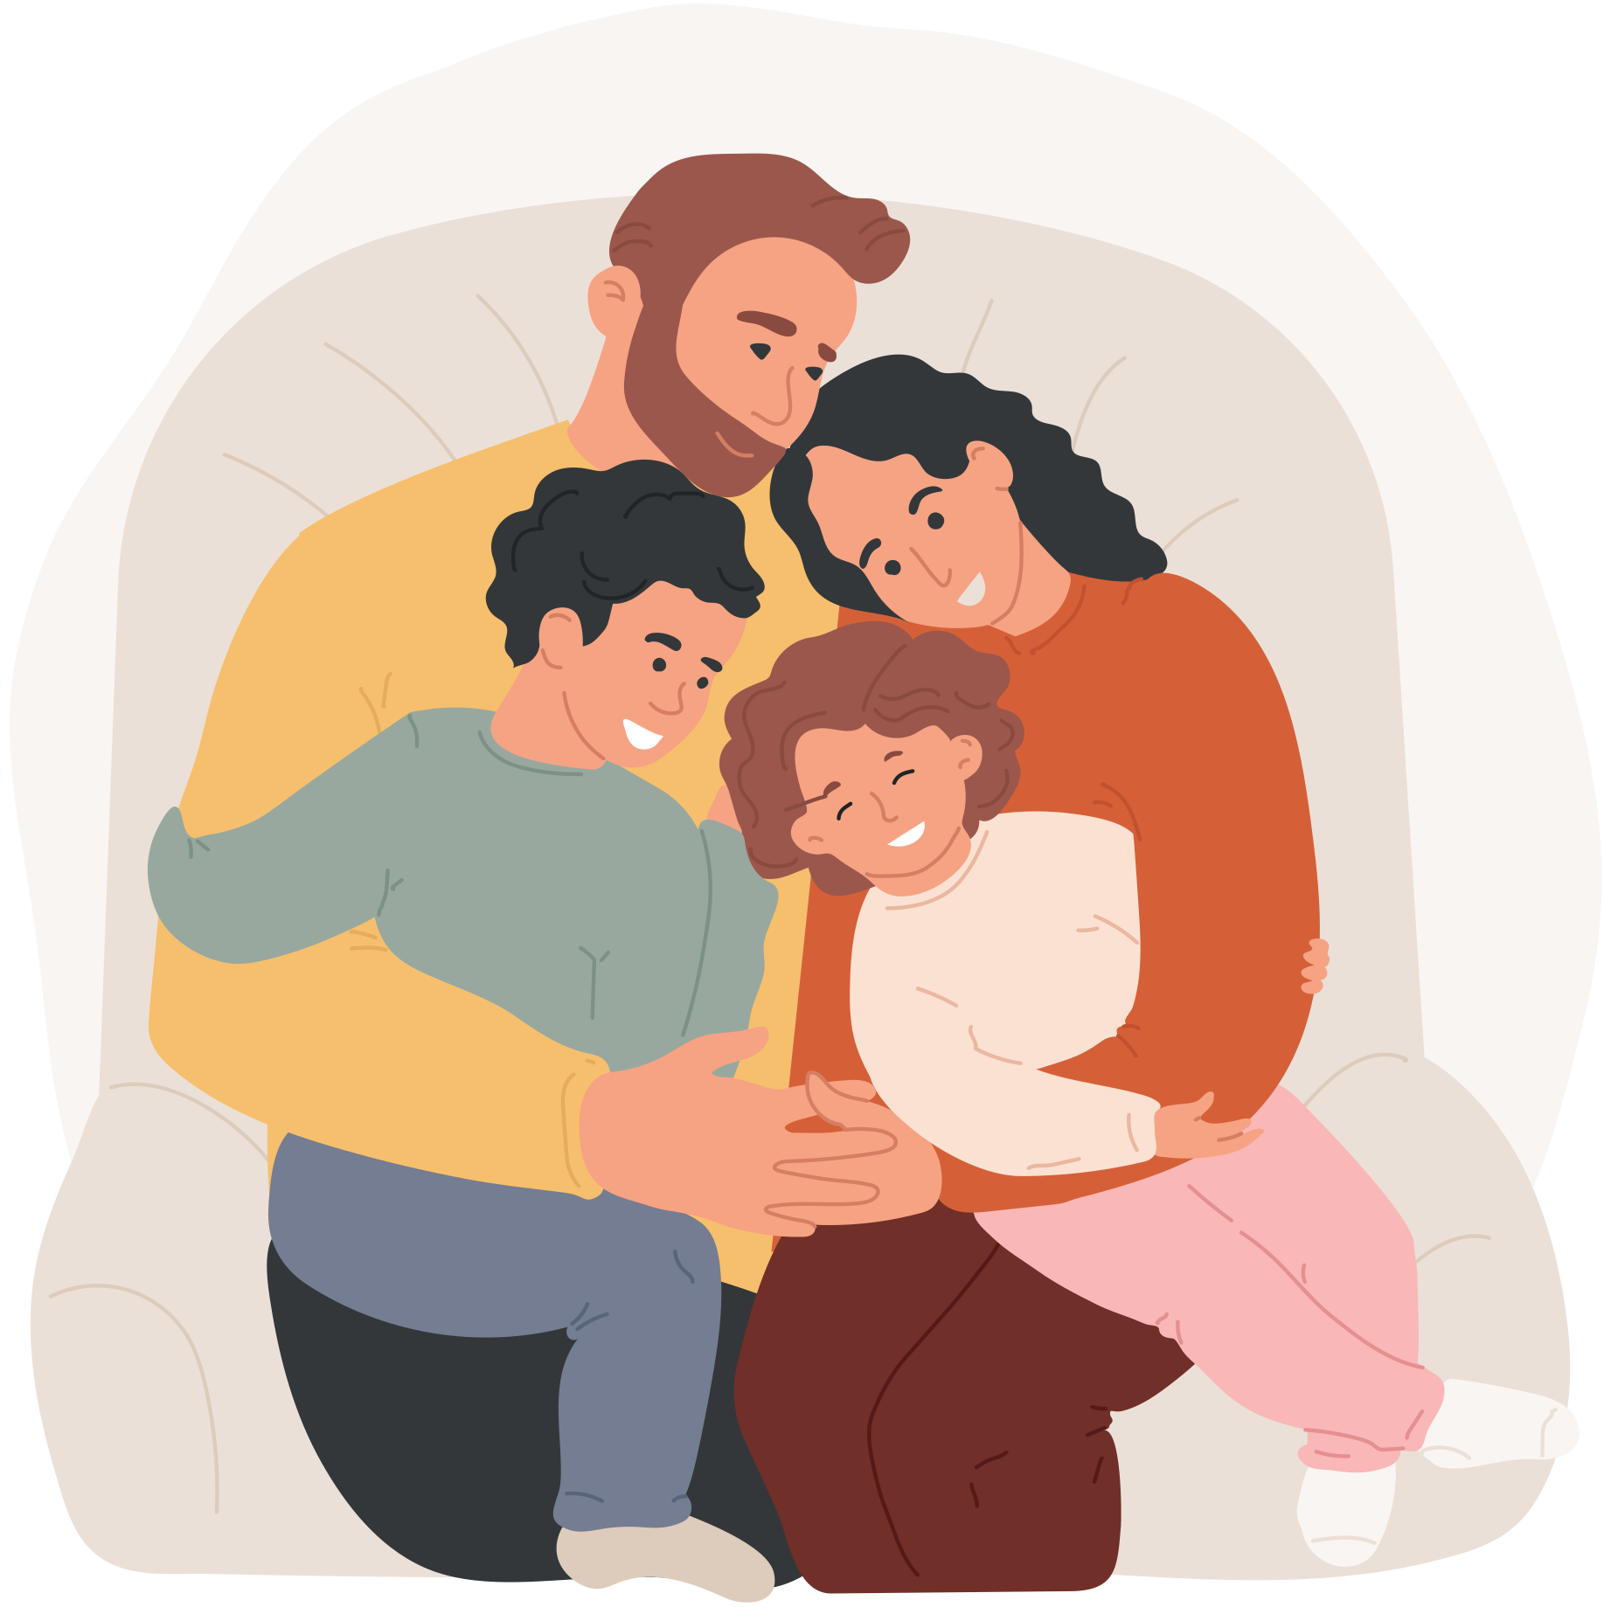
Гендерна соціалізація
Гендерна соціалізація — це процес засвоєння індивідом соціально схвалених норм, цінностей, ролей, моделей поведінки та очікувань, пов’язаних із його статтю в певному суспільстві.
Визначає, як людина вчиться «бути» чоловіком чи жінкою, тобто як соціальне оточення формує її гендерну ідентичність, самооцінку, емоційне сприйняття та стиль взаємодії.
Стартує ще до народження дитини і триває все життя.
Через вибір кольору речей, очікування батьків.
У дитинстві цей процес закріплюється через виховання, іграшки, мову спілкування, мультфільми, шкільне середовище тощо.
Приклади:
«Рожеве — для дівчаток, блакитне — для хлопчиків».
«Хлопчик буде сильним, дівчинка — ніжною».
«Ляльки для дівчаток, машинки та конструктори для хлопців».
«Не плач, ти хлопець», «дівчинка так не поводиться».

Slide 6
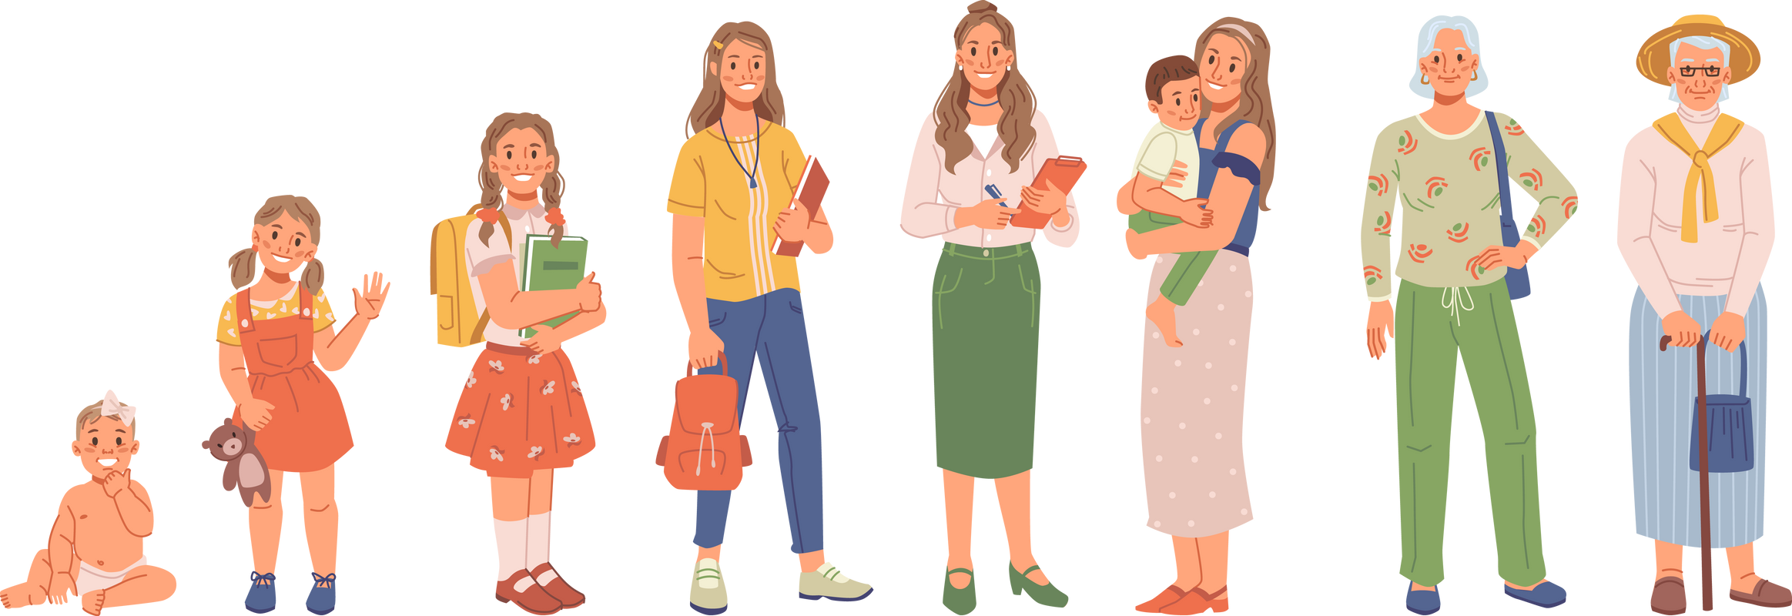
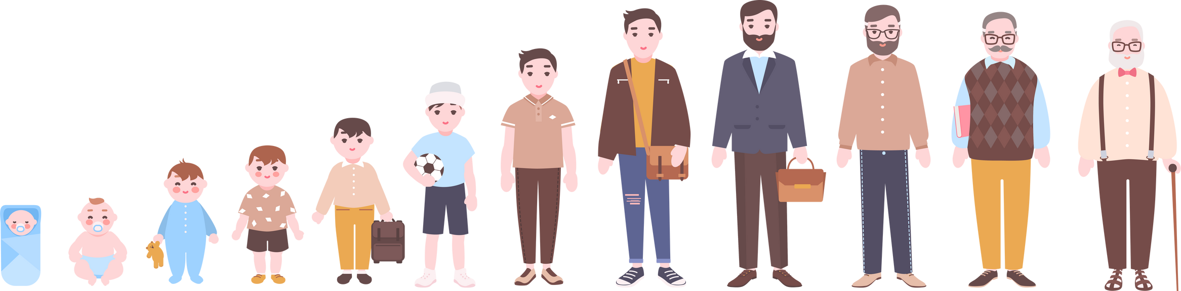
Етапи гендерної соціалізації
Раннє дитинство (0–3 роки):
· Формування уявлень про себе як хлопчика чи дівчинку через реакції батьків.
· Вибір іграшок, одягу.
Дошкільний вік:
· Рольові ігри (мама, тато, принцеса, супергерой).
· Підкріплення очікуваних моделей поведінки.
Шкільний вік:
· Формування гендерної ідентичності через спілкування, навчання, ЗМІ.
· Гендерна стратифікація в освітньому середовищі.
Підлітковий вік:
· Ускладнення гендерної ідентичності, конфлікти з очікуваннями.
· Початок критичного осмислення ролей.

Slide 7
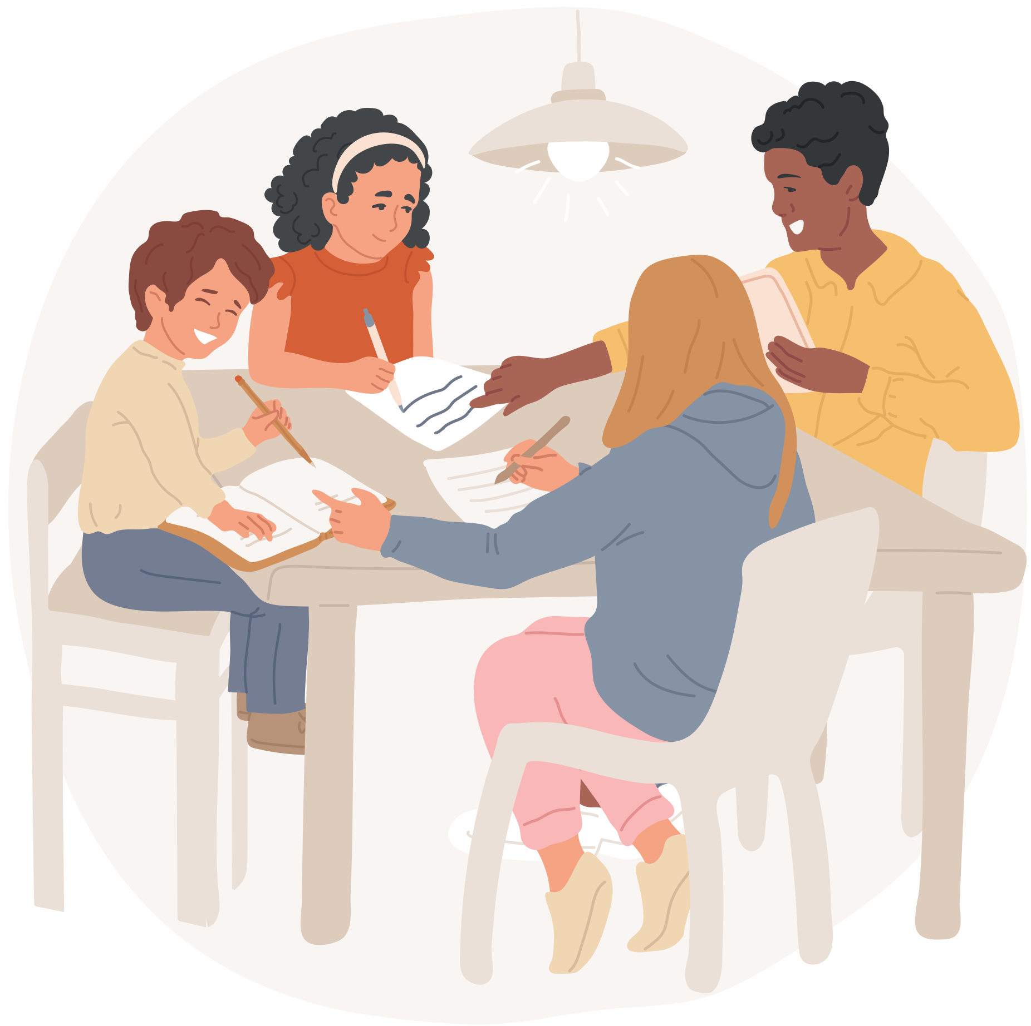
Основні агенти соціалізації
Сім’я – перше джерело гендерних норм
(«дівчатка допомагають мамі», «хлопці – татові»).
Школа – рольові моделі, очікування вчителів.
Однолітки – схвалення чи осуд «неправильної» поведінки.
Медіа – реклама, кіно, соцмережі.
У класичних мультфільмах дівчата рідко діють самостійно, їх рятує чоловічий персонаж.
Сучасні приклади уже показують поступову зміну — дівчата стають активними, самостійними.

Slide 8

Механізми формування ролей
Наслідування (імітація поведінки батьків, героїв).
Підкріплення (схвалення чи покарання).
Рольові очікування (що «повинен» робити хлопець або дівчина).
Соціальне порівняння (орієнтація на однолітків і старших, щоб дізнатися, що «правильно» для їхньої статі).
Такі стереотипи спотворюють реальність і нав’язують обмежені уявлення
про «чоловіче» та «жіноче».
Вони стримують розвиток потенціалу та самореалізацію людини.

Slide 9
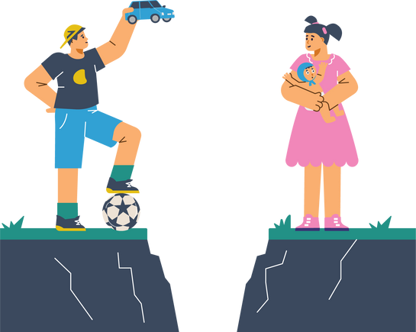
Гендерні стереотипи
«Жінки емоційні, чоловіки раціональні».
«Чоловіки – годувальники, жінки – берегині».
«Успіх чоловіка – в кар’єрі, жінки – у сім’ї».
«Дівчата мають любити «жіночі» професії, хлопці — технічні».
Якщо хлопчик плаче, його можуть осудити, а якщо дівчинка проявляє ініціативу —
сказати, що це «нежіночно».
Такі реакції підкріплюють соціальні очікування.

Slide 10
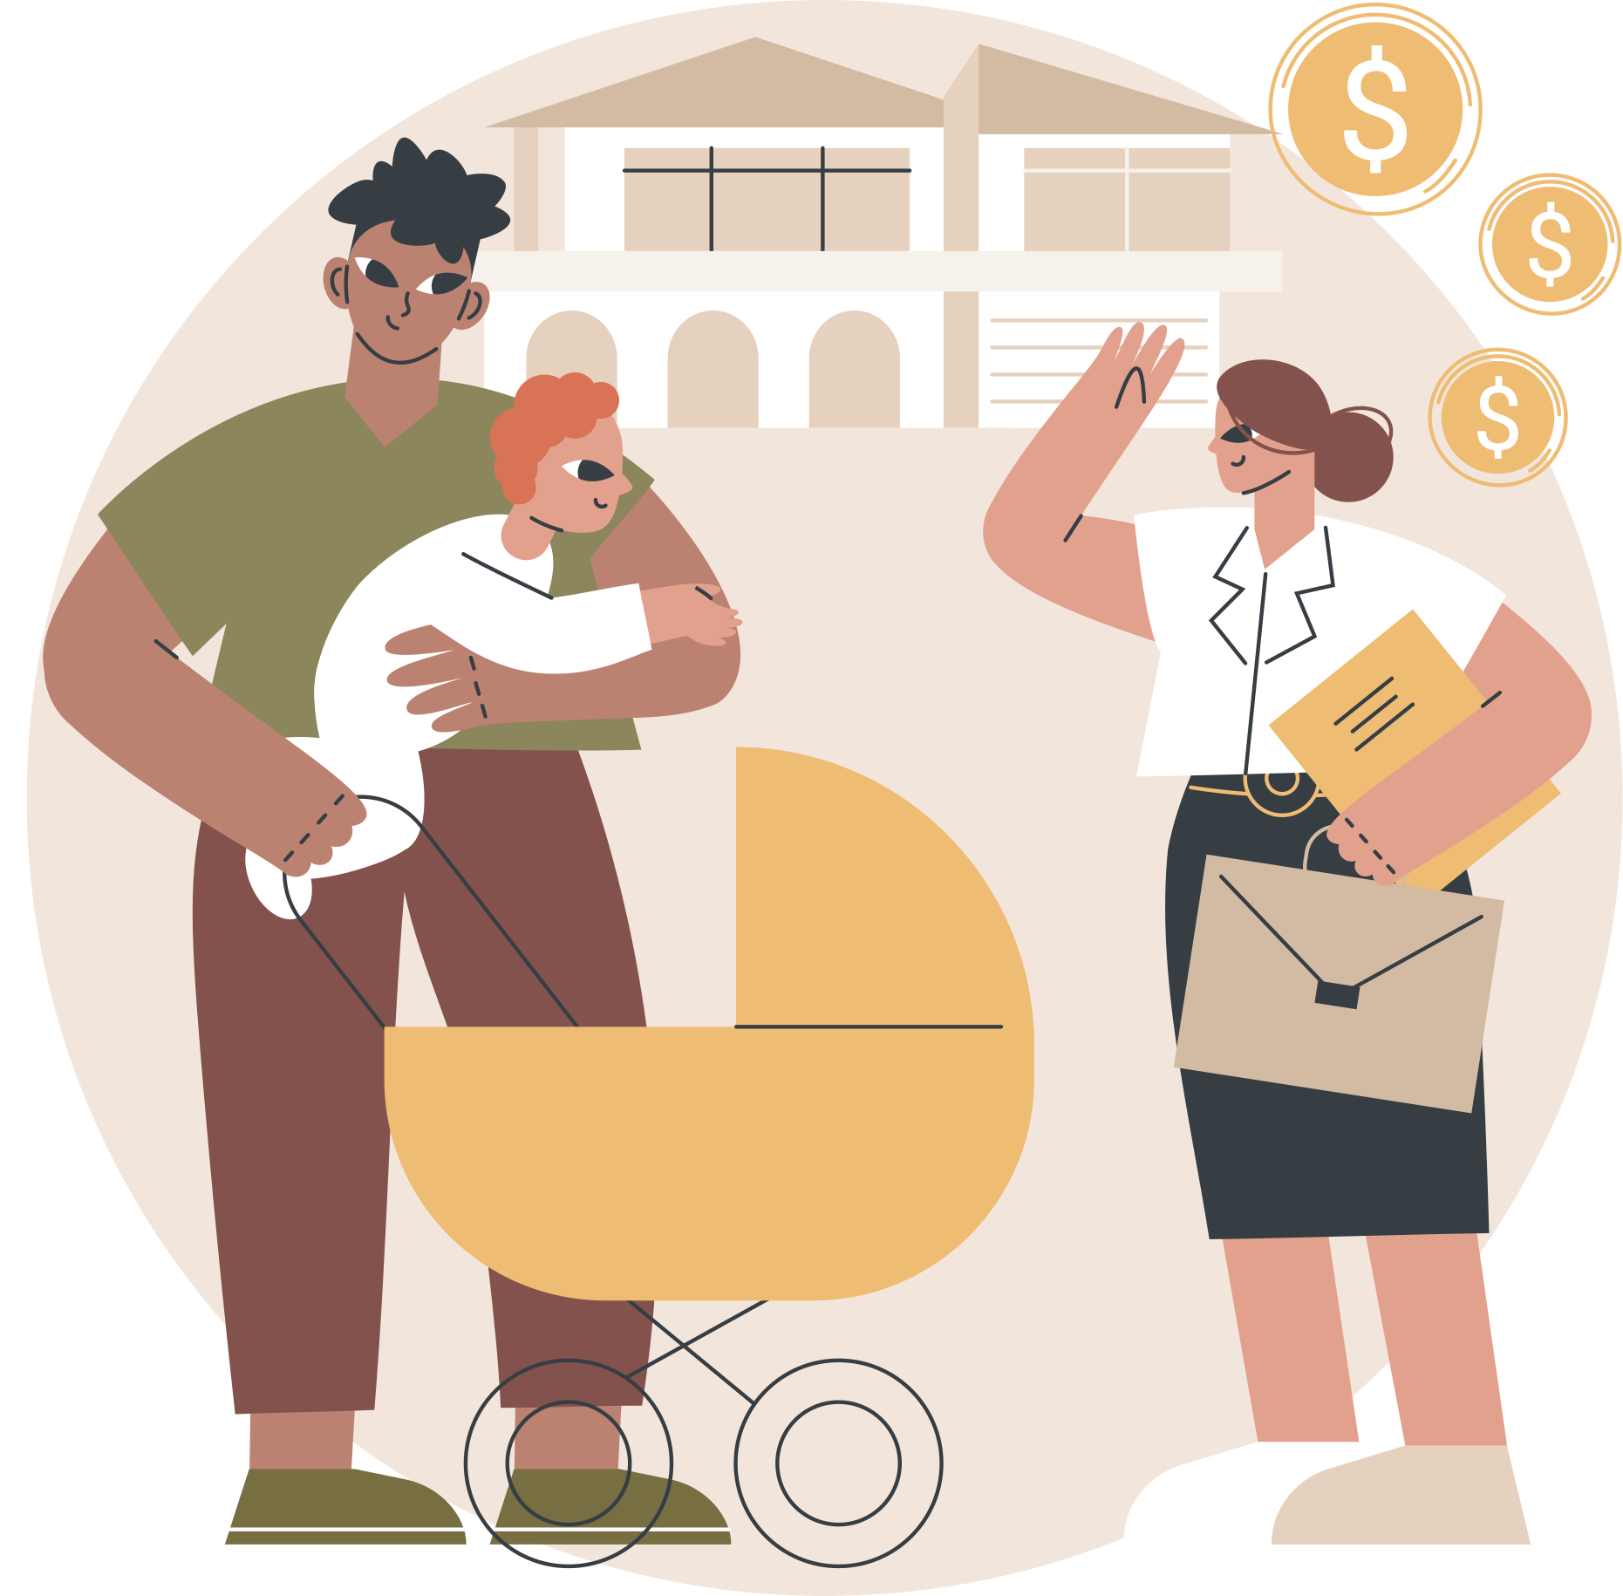
Наслідки стереотипів
Занижена самооцінка.
Страх проявляти індивідуальність.
Обмеження у виборі професії чи стилю життя.
Дискримінація та гендерна нерівність.
Приклади:
Чоловіки можуть боятися просити психологічної допомоги через стереотип «справжній чоловік усе витримає».
Чоловіки можуть уникати участі у догляді за дітьми або домашніх справах через стереотип «піклуватися про сім’ю — жіноча справа».
Дівчата можуть відчувати тиск виглядати «ідеально» через стереотипи про зовнішність і жіночність.

Slide 11
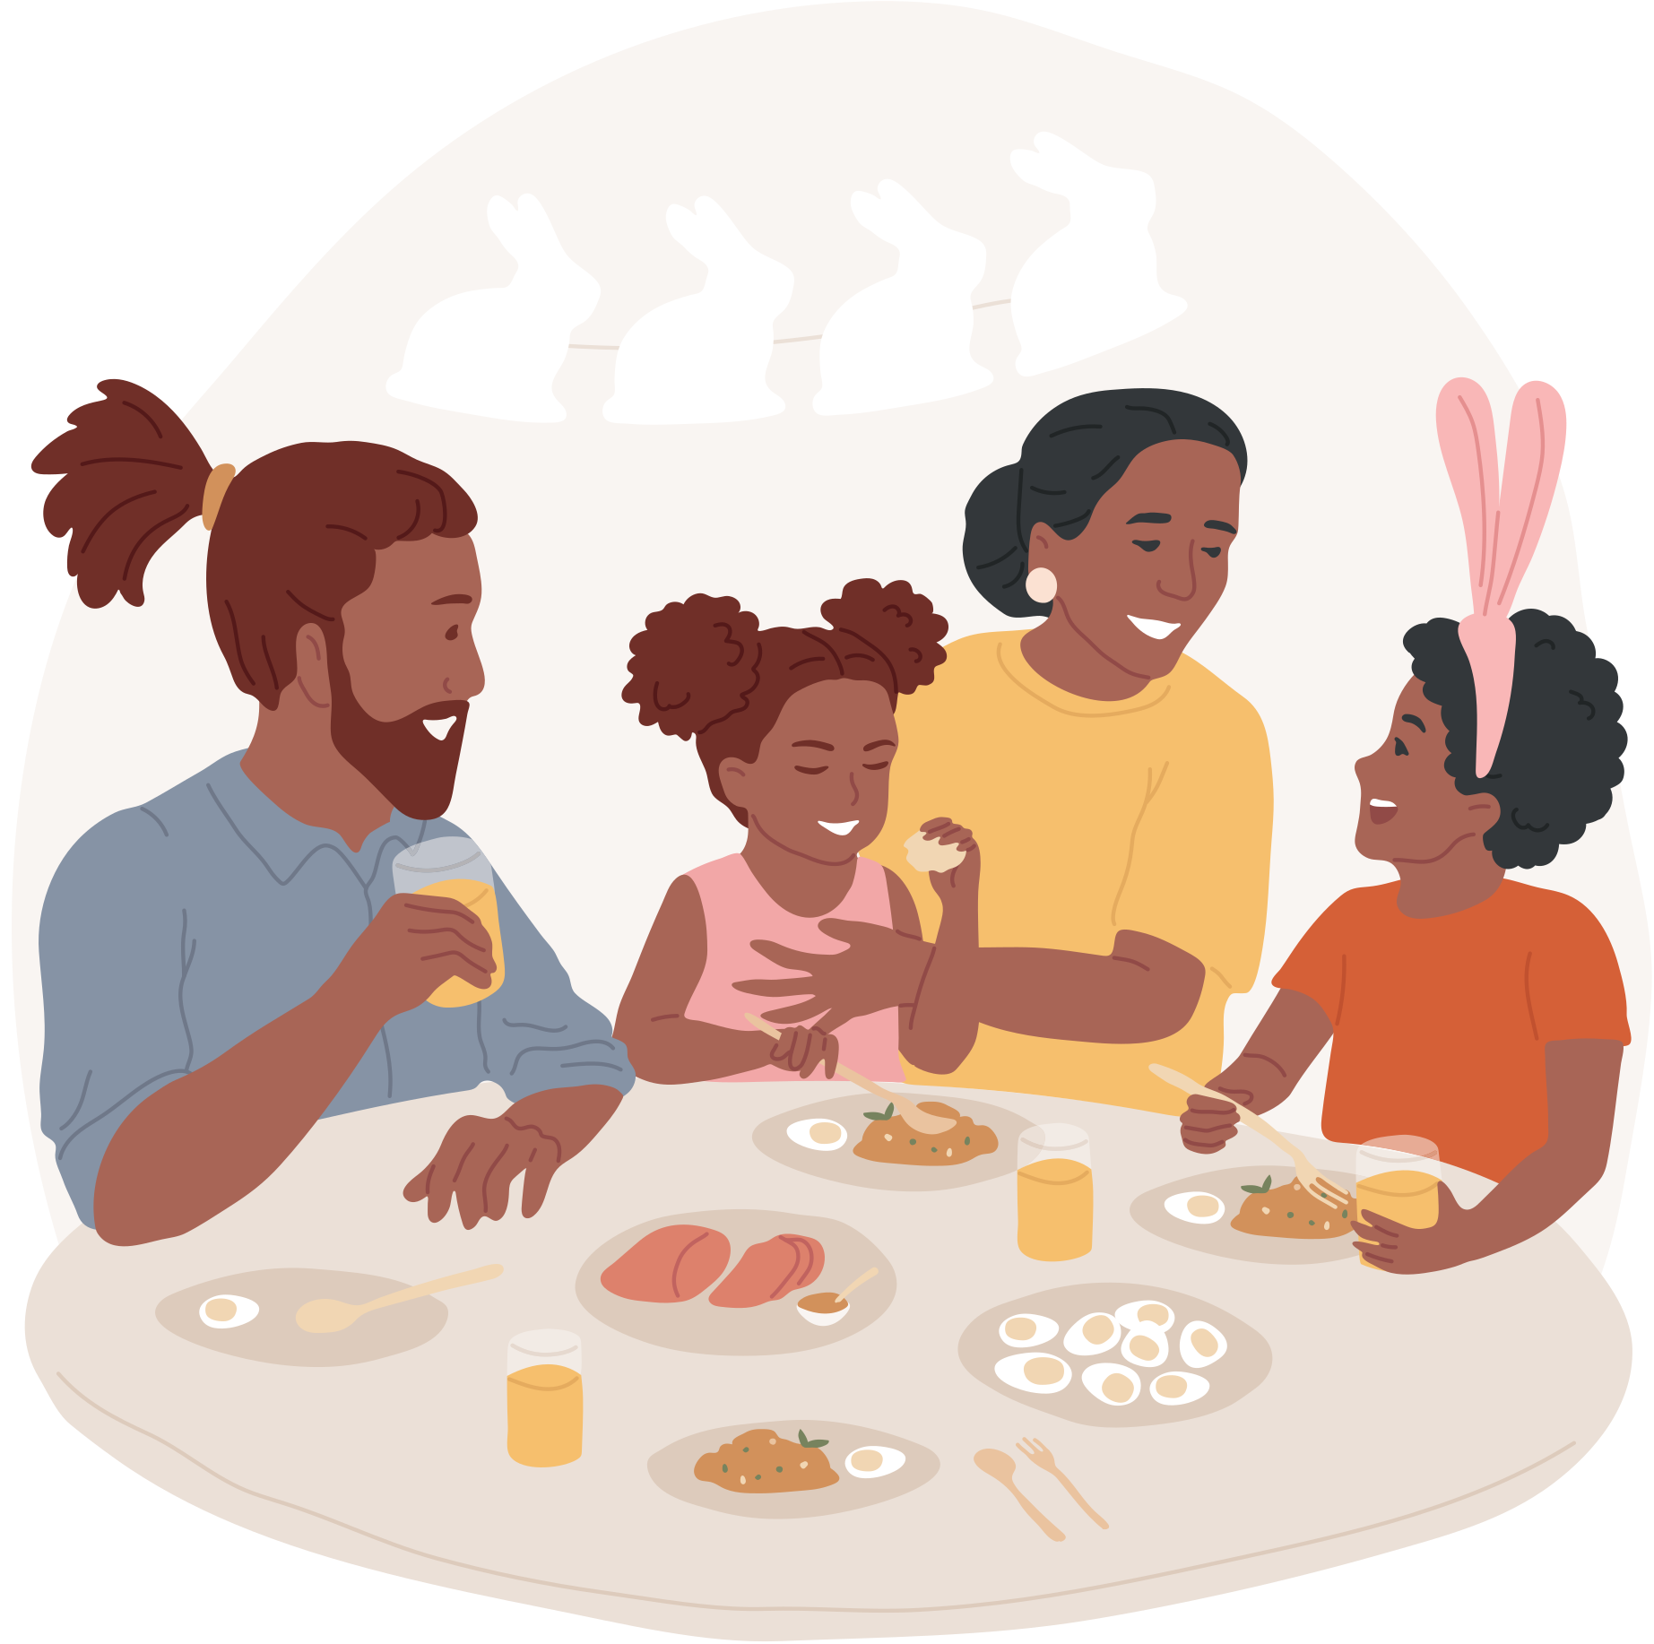
Як розпізнати упередження
Аналізувати власні реакції: чому ми так думаємо?
Звертати увагу на мову
(уникати фраз «по-жіночому», «по-чоловічому»).
Спостерігати за стереотипними очікуваннями у оточенні.
Критично ставитися до інформації у ЗМІ.
Запитувати себе та інших про мотиви — чому певну поведінку чи роль вважають «правильною» для чоловіка чи жінки.

Slide 12

Гендерна чутливість
Здатність розуміти та поважати гендерні відмінності без дискримінації.
Ґрунтується на емпатії, рівноправ’ї та повазі.
Сприяє усуненню упереджень та стереотипів у спілкуванні та професійному середовищі.
Підтримує рівноправні стосунки в сім’ї, школі та громаді.
Заохочує критичне мислення щодо традиційних гендерних ролей.
Сприяє формуванню інклюзивного та безпечного середовища для всіх людей.

Slide 13
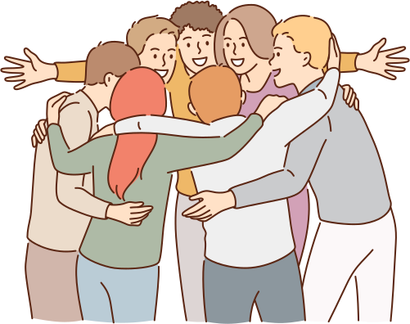
Як протидіяти гендерним стереотипам
Розширювати уявлення про «норму».
Підтримувати дітей у виборі, незалежно від статі.
Використовувати гендерно нейтральну мову.
Заохочувати рівноправний розподіл обов’язків у сім’ї та школі.
Критично оцінювати та обговорювати гендерні образи в медіа та рекламі.
Підтримувати відкритий діалог про рівність і повагу
до різних гендерних проявів.

Slide 14
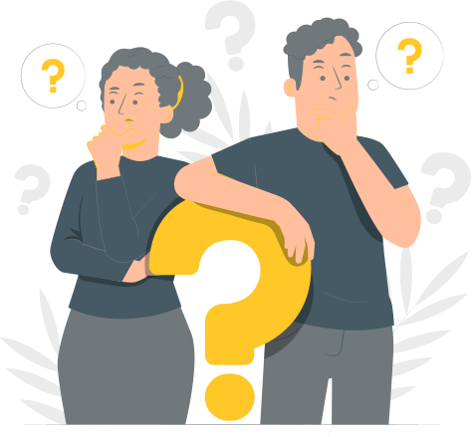
Для роздумів
Які гендерні стереотипи я помічаю у своєму оточенні?
Як вони впливають на моє сприйняття себе чи інших?
Чи проявляю я упереджене ставлення до інших через їхню стать або гендерні ролі?
Чи дозволяю я собі проявляти риси, які в суспільстві вважають «нехарактерними» для моєї статі?
Як я можу підтримати інших у свободі вибору і самовираженні незалежно від гендеру?

Slide 15
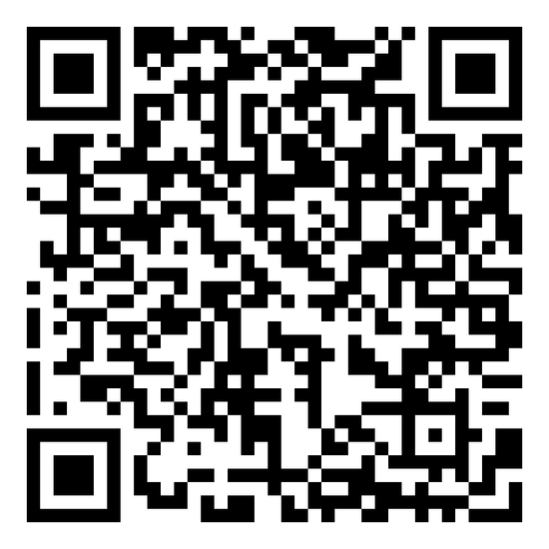
Для роздумів
ВПРАВА «Гендерний квест»

Slide 16
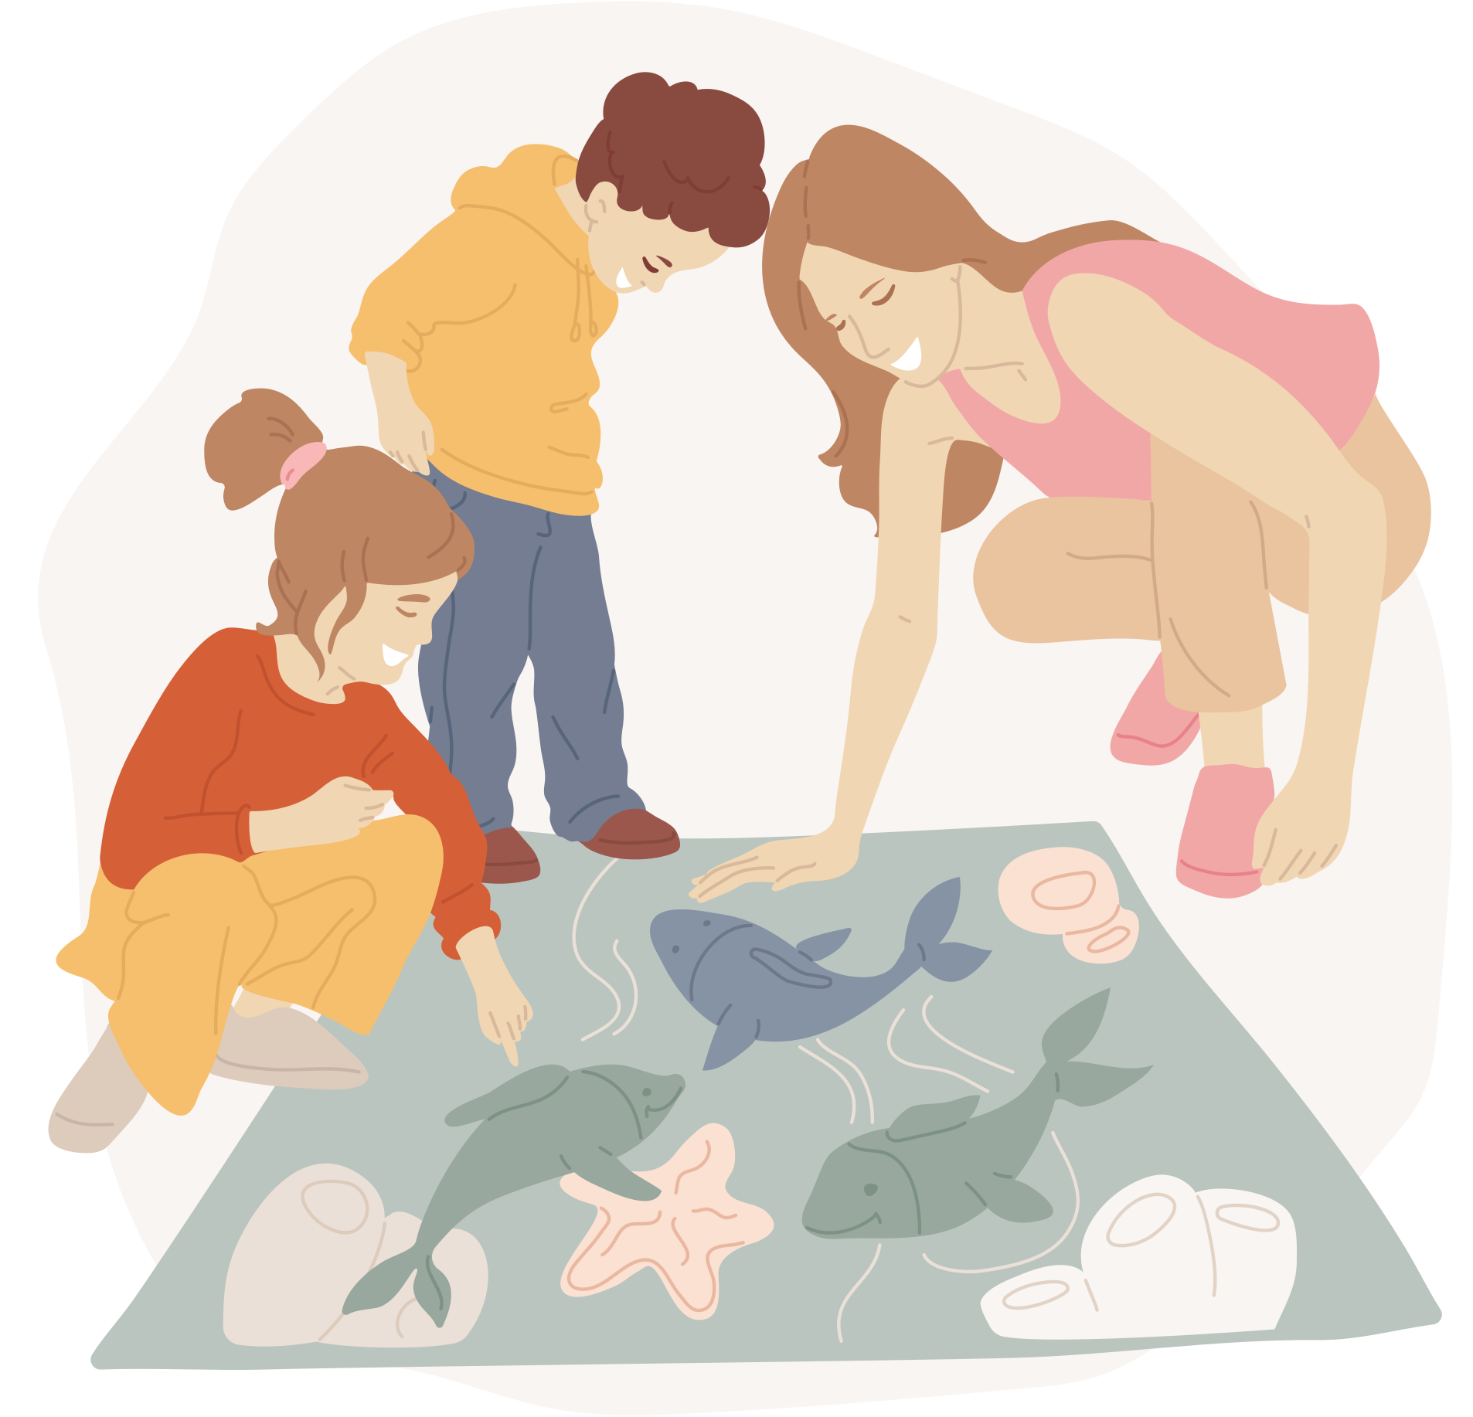
Висновки
  Гендерна соціалізація — це не лише про виховання, а й про культуру взаємоповаги.
  Змінивши власне ставлення, ми можемо зробити суспільство більш толерантним і справедливим.

Slide 17
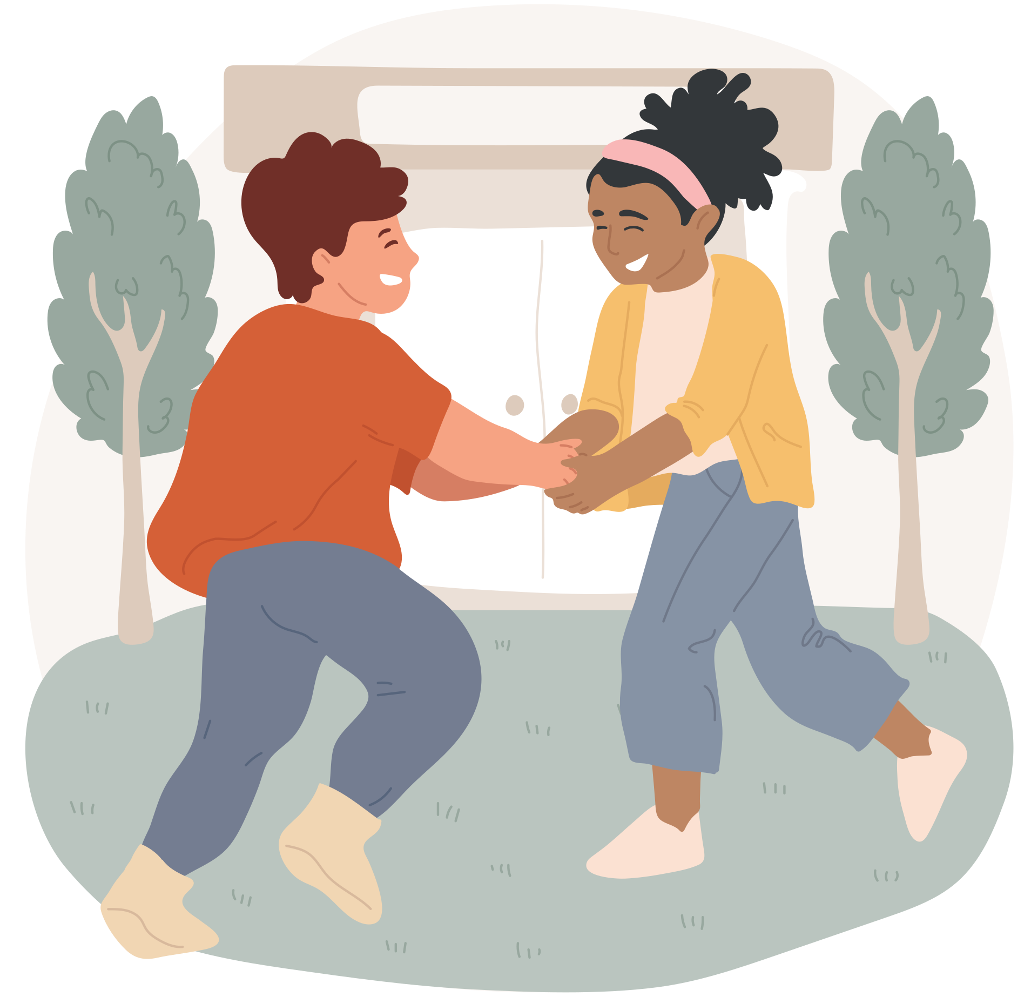
Дякую
за
увагу!

